Slide 1
Kilpailuavustukset & trs-mestaruudet
Ehdotukset laadittu yhteistyössä
Marja Tetri-Rantanen, Mira Rantanen ja TRS hallitus

Slide 2
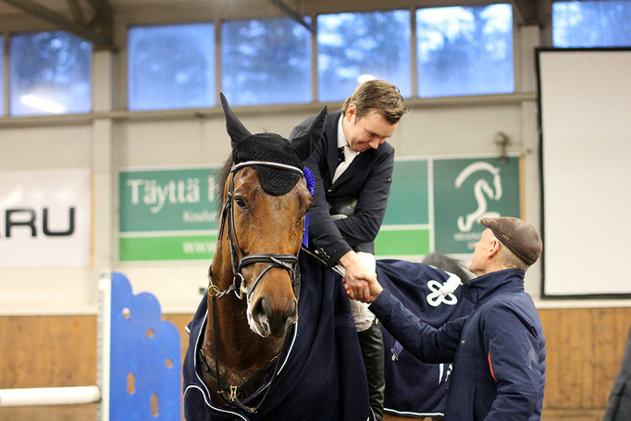
Kilpailuavustukset
Tampereen Ratsastusseura tukee jäseniään lähtömaksuissa ja jäsenmaksuissa.
Tuki voidaan myöntää aktiivisille seuran jäsenille, jotka antavat panoksensa seuran toimintaan.
TRS Mestaruudet
Mestaruuksia on nykyään 8 kpl/laji + kaksois+taito eli yhteensä 18 mestaruutta (koulu+este)
Seurassamme paljon alue/kansallisella tasolla kilpailevia, heille tähtimestaruus.

Slide 3
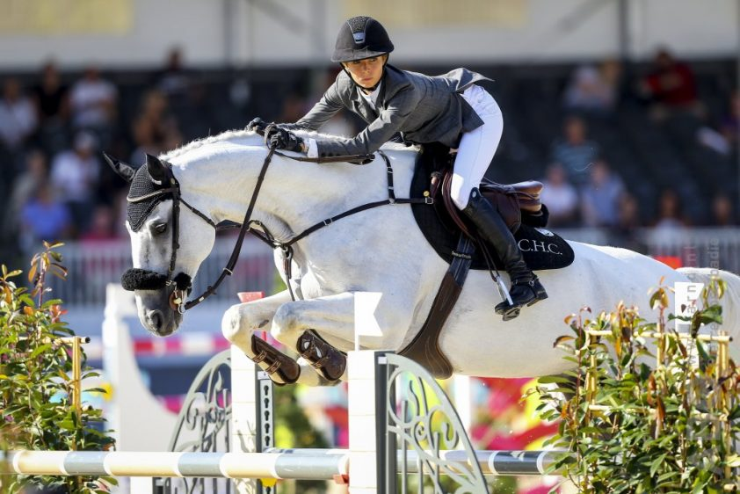
Kilpailulupa-avustukset
KV-lupa 320€
Ratsastaja pitää luennon/esitelmän/klinikan osaamastaan aiheesta
tai
Kirjoittaa blogia/päiväkirjaa/kirjettä TRSn nettisivuille (5/vuosi)
tai
Järjestää/on vahvasti mukana järjestämässä kilpailuja
ELI
2 KV sijoitusta ja yksi yllä mainittu vaihtoehto on ehtona avustuksen myöntämiselle.

Slide 4
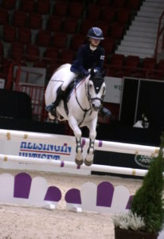
A-lupa 150€
5 kansallista sijoitusta
ja
Puuhamoneja 15 tai muut ratsastusseuran hyväksymät suoritukset.
D-lupa 30€ vain poni-, lapsi- ja junioriratsastajat,
Puuhamoneja 40

Slide 5
Valiomerkkipisteet
Yksi luokkamaksu maksaa 40-60€ (aluetasolla sama summa 20-40€), niin mitä saa takaisin ansaittuaan valiomerkkipisteitä x määrä.
(Seuraavassa diassa SRLn malli kansallisen tason suhteen, mistä valiomerkkejä saa ja paljonko)
Malli 1.
40 val.p =80€
60 val.p =120€
80 val.p =160€
100 val.p=200€
120 val.p=240€
2€/valiomerkkipiste
30 puuhamonia on 50 €
Kansallisen tason rataesteet 130 cm, koulu VaB
Aluetason rataesteet 110 cm, koulu HeB
kenttäkisoissa sekä alue- että kansallisella tasolla
pisteet 1,5 kertaisena

Slide 6
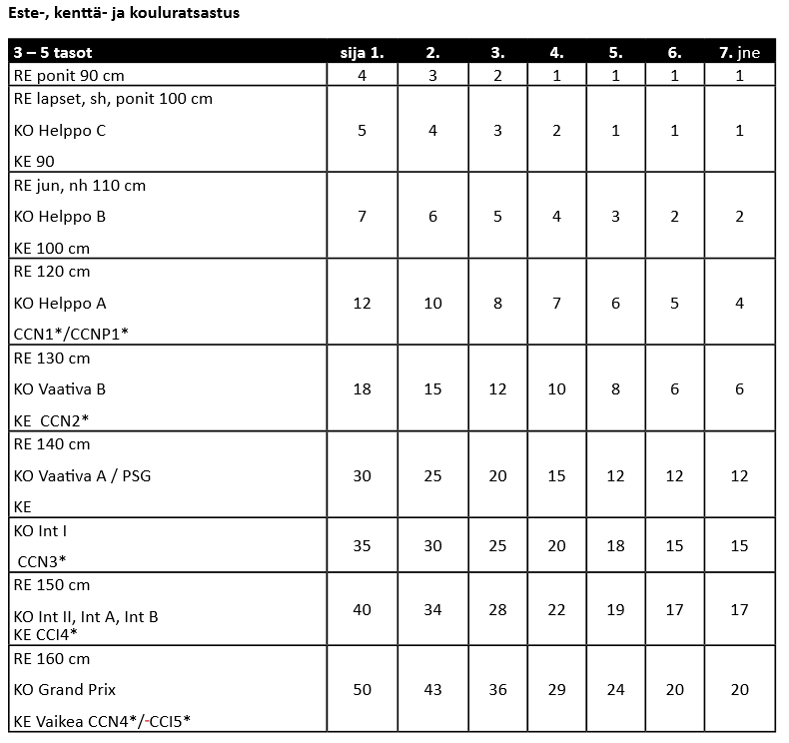

Slide 7
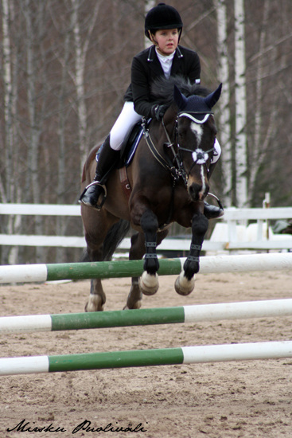
Aluetasolla
5 ranking-pistettä = 10€
10 ranking-pistettä =20€
15 ranking-pistettä =30€
5*n = 10*n€, missä n on montako
kappaletta 5 pistettä
Mikäli ratsastajalla on pisteitä sekä alue-, että kansallisella tasolla ja hän saavuttaa kansallisia valiomerkkipisteitä yli 100, ei hänelle makseta aluetason valiomerkeistä mitään.

Slide 8
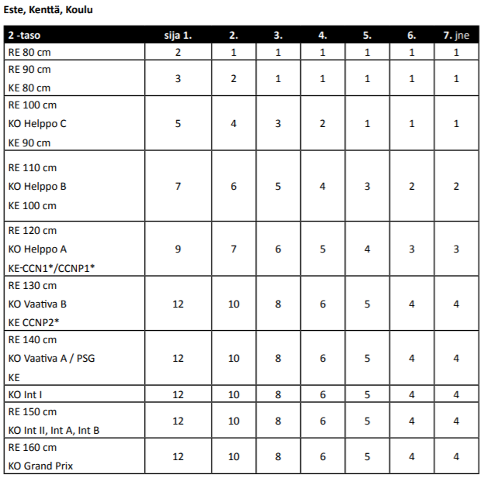

Slide 9
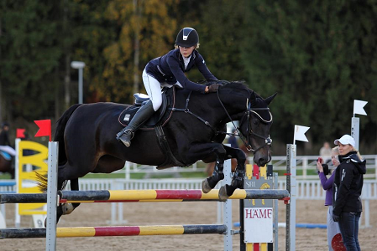
Kilpailumenestysavustus
KV-stipendi ko+re =200€ ke=300€
Kansallinen stipendi 50€
Kannustus 20€

Slide 10
Muita huomioita
Avustukset maksetaan seuran sivuilta löytyvän sähköisen hakemuksen perusteella.
Max summa pisteistä 600 € ja stipendit päälle
Tähtimestaruutta lukuun ottamatta muissa seuramestaruuksissa ratsukolla ei saa olla tuloksia kansalliselta eikä kansainväliseltä tasolta kuluvan vuoden aikana.
Notes:
Valiomerkkipisteitä
30 - 39 pistettä 262 € 40 - 49 pistettä 324 € 50 - 59 pistettä 386 €
jne
Vuosittain maksuperusteena olevien valiomerkkipisteiden enimmäispistemäärä, jonka mukaan palkkio maksetaan on 699 pistettä. Vuoden 2018 pisteiden perusteella maksettava maksimisumma on 4354€.
Valiomerkkipisteiden perusteella maksettavien palkkioiden kokonaissumma on enintään 65 000 euroa vuodessa. Mikäli summa ylittyy, suhteutetaan maksettavat palkkiot tämän mukaan.

Slide 11
MINIMESTARUUS
Minimestaruus on avoin <12 vuotiaille poneilla ja hevosilla. Se kilpaillaan tasolla 40-50cm arvostelulla 367.1 (A2/A2). Luokka voi olla avoin kaikille, mutta sen yhteydessä kilpaillaan mestaruudesta. Tällöin ilmoittautumisen yhteydessä tulee ilmoittaa, mikäli aikoo kilpailla mestaruudesta.
AIKUISMESTARUUS
Aikuismestaruus on avoin >22 vuotiaille ratsastajille. Ratsastajalla ei saa olla sijoitusta viimeisen viiden vuoden ajalta 2- tasolta ylöspäin, jotta on oikeutettu kilpailemaan mestaruudesta. Luokka kilpaillaan 70cm tasolla, arvostelulla 367.1 (A2/A2) tai AM5. Luokka voi olla avoin kaikille, mutta sen yhteydessä kilpaillaan mestaruudesta. Tällöin ilmoittautumisen yhteydessä tulee ilmoittaa, mikäli aikoo kilpailla mestaruudesta.
PONIMESTARUUS
Ponimestaruus on avoin poniratsukoille lajiliiton sääntöjen mukaan. Mestaruus kilpaillaan 80cm tasolla arvostelulla 367.1 (A2/A2), AM5 tai AM5.2 . Luokka voi olla avoin kaikille, mutta sen yhteydessä kilpaillaan mestaruudesta. Tällöin ilmoittautumisen yhteydessä tulee ilmoittaa, mikäli aikoo kilpailla mestaruudesta.

Slide 12
LAPSIMESTARUUS
Lapsimestaruus on avoin lapsiratsukoille lajiliiton sääntöjen mukaan. Mestaruus kilpaillaan 80cm tasolla arvostelulla 367.1 (A2/A2), AM5 tai AM5.2 . Luokka voi olla avoin kaikille, mutta sen yhteydessä kilpaillaan mestaruudesta. Tällöin ilmoittautumisen yhteydessä tulee ilmoittaa, mikäli aikoo kilpailla mestaruudesta.
SUOMENHEVOSMESTARUUS
Suomenhevosmestaruus on avoin suomenhevosratsukoille. Mestaruus kilpaillaan 80cm tasolla arvostelulla 367.1 (A2/A2), AM5 tai AM5.2 . Luokka voi olla avoin kaikille, mutta sen yhteydessä kilpaillaan mestaruudesta. Tällöin ilmoittautumisen yhteydessä tulee ilmoittaa, mikäli aikoo kilpailla mestaruudesta.
TAITOMESTARUUS + KAKSOISMESTARUUS
Taitomestaruus on avoin kaikille ikäryhmille. Kaksoismestaruudessa kilpaillaan esteillä sekä koulussa, ja voittaja ratkaistaan sijalukujen perusteella. Mestaruus ja kaksoismestaruuden este osuus kilpaillaan 80cm tasolla arvostelulla taitoarvostelu. Luokka voi olla avoin kaikille, mutta sen yhteydessä kilpaillaan mestaruudesta/mestaruuksista. Tällöin ilmoittautumisen yhteydessä tulee ilmoittaa, mikäli aikoo kilpailla mestaruudesta. Ilmoittautumisen yhteydessä tulee ilmoittaa, kilpaileeko vain toisessa mestaruudessa vai molemmissa.

Slide 13
JUNIORIMESTARUUS
Juniorimestaruus on avoin ratsukoille lajiliiton sääntöjen mukaan. Mestaruus kilpaillaan 90cm tasolla arvostelulla 367.1 (A2/A2), AM5 tai AM5.2 . Luokka voi olla avoin kaikille, mutta sen yhteydessä kilpaillaan mestaruudesta. Tällöin ilmoittautumisen yhteydessä tulee ilmoittaa, mikäli aikoo kilpailla mestaruudesta.
NUORTENMESTARUUS
Nuortenmestaruus on avoin ratsukoille lajiliiton sääntöjen mukaan. Mestaruus kilpaillaan 100cm tasolla arvostelulla 367.1 (A2/A2), AM5 tai AM5.2 . Luokka voi olla avoin kaikille, mutta sen yhteydessä kilpaillaan mestaruudesta. Tällöin ilmoittautumisen yhteydessä tulee ilmoittaa, mikäli aikoo kilpailla mestaruudesta
SENIORIMESTARUUS
Seniorimestaruus on avoin ratsukoille lajiliiton sääntöjen mukaan. Mestaruus kilpaillaan 100cm tasolla arvostelulla 367.1 (A2/A2), AM5 tai AM5.2 . Luokka voi olla avoin kaikille, mutta sen yhteydessä kilpaillaan mestaruudesta. Tällöin ilmoittautumisen yhteydessä tulee ilmoittaa, mikäli aikoo kilpailla mestaruudesta

Slide 14
TÄHTIMESTARUUS
Tähtimestaruus on avoin ratsukoille, joilla on hyväksytty tulos avoimissa tai ikäluokkansa luokissa kansallisella tasolla. Luokassa kilpailee kaikki ikäryhmät keskenään, mikäli osallistumista oikeuttava tulos on. Kansallinen hyväksytty tulos ratsukolta evää myös oikeuden osallistua ikäluokan omaan mestaruuteen, joka hypätään selkeästi pienemmällä tasolla. Mestaruus kilpaillaan seuraavilla tasoilla: Ponit 100cm, pikkuponit tasoituksin 90cm, hevoset 110cm tasolla, arvostelulla AM5 tai AM5.2 . Luokka voi olla avoin kaikille, mutta sen yhteydessä kilpaillaan mestaruudesta. Tällöin ilmoittautumisen yhteydessä tulee ilmoittaa, mikäli aikoo kilpailla mestaruudesta.

Slide 15
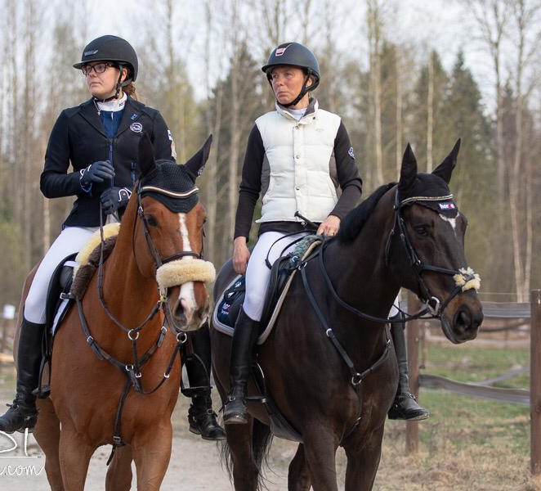
Kiitos

